Slide 1
Eljárás munkabaleset esetén

Slide 2
Tartalomjegyzék
Példa-munkabaleset
Baleseti Nyilatkozat
Munkabaleseti adminisztráció
Teendők munkabaleset esetén
Munkabaleseti napló
Tanú Nyilatkozata

Slide 3

Teendők munkabaleset esetén

Slide 4
Ha a sérült állapota lehetővé teszi!
1. A dolgozó haladéktalanul köteles jelenteni a balesetet közvetlen vezetőjének
2. Ezt a munkabaleseti naplóban rögzíteni kell!
3. A „Nyilatkozat” lapon egy tanúnak nyilatkoznia kell a balesetről. Ha nincs tanú akkor az első munkatársnak aki a baleset közelében tartózkodik és legvalószínűbben látta/hallhatta mi történt. Ha ilyen nincs akkor a műszakvezető
4. Alkoholszondás vizsgálatnak kell a sérültet alávetni – ezt a biztonsági szolgálat dolgozói végzik el. A vizsgálatot megtagadó dolgozó tesztje automatikusan pozitívnak tekintendő – a pozitív eredményt minden esetben vérvizsgálat követi.
5. EHS munkatársat vagy munkavédelmi megbízottat értesíteni kell telefonon (elérhetőség a munkabaleseti napló borítójára ragasztva)!

Slide 5
Ha a baleset munkaidőben történik haladéktalanul értesíteni kell az EHS munkatársat hogy a baleset kivizsgálását azonnal meg lehessen kezdeni
Ha a baleset 16:00-08:00 között történik, akkor a baleseti naplóval és a tanú nyilatkozat másolattal jelezni kell a baleset tényét személyesen az EHS munkatársnál a balesetet követő reggel munkakezdéskor
A dolgozót baleset jellegétől függően sürgősségi ügyeleti kivizsgálásra kell küldeni – illetve a háziorvoshoz -> Táppénzt csak a háziorvos állapíthat meg!
A dolgozó köteles vagy személyesen vagy hozzátartozó/munkatárs útján az EHS munkatárs számára eljuttatni a baleseti leleteit, valamint (ha van) akkor a táppénz megkezdésének igazolását, illetve telefonon időpontot egyeztetni a meghallgatási jegyzőkönyv elkészítéséhez.

Slide 6
Munkabaleseti adminisztráció

Slide 7
Munkabaleseti napló kitöltése
Személyi adatokat a dolgozó iratai alapján kell kitölteni – az adatokat utólag a HR irodában is be lehet írni, ha a nevét tudjuk.
A baleset időpontját év-hónap-nap-óra-perc pontossággal jegyezzük fel
A baleset leírása nagyon fontos a gyökér-ok feltárásánál, ezért a lehető legpontosabban A sérülés jellegét minél pontosabban
Ha a sérülés jellege lehetővé teszi az ellátást akkor azt írjuk be ahogyan elláttuk azt.
Pontosan olvassuk el a kérdést és aláhúzással jelezzük a megfelelő választ!
A védőeszköz használata kiemelten fontos, a valóságnak megfelelően nyilatkozzunk!
A tanú ugyanaz legyen aki a „Nyilatkozati lapon is” (tanú csak az lehet aki LÁTTA a balesetet, míg a nyilatkozatot tanú hiányában az is kitöltheti aki csak hallott róla, vagy a műszakvezető)
Megjegyzésbe az alkoholszonda eredményét, illetve egyéb a balesetet befolyásoló tényezőt írjuk le
A helyszínt minél pontosabban adjuk meg, a körülmények kivizsgálásakor azt is meg kell nézni
Nyilatkozzunk a valóságnak megfelelően!

Slide 8
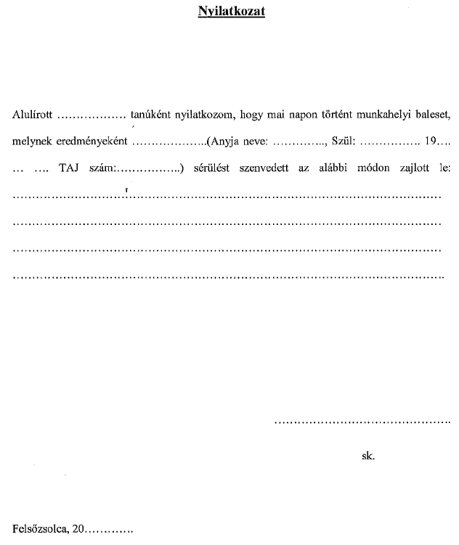
Tanú nyilatkozat kitöltése
Ide a balesetet szenvedett személy neve és adatai kellenek A tanúnak lásd fent (ugyanaz a személy mint a baleseti naplóban) ugyanazt kell leírni mint a baleseti naplóban és a tanúval aláíratni.
Adatokat a baleseti naplóból írjuk be
Az eseménynek egyeznie kell a baleseti naplóban szereplőkkel, kivéve, hogy a tanú mondja el.
Dátum és saját kezű aláírás

Slide 9
Baleseti nyilatkozat kitöltése
Ezt a sérült egyes szám első személyben („én elmondom”) tölti ki – egyeznie kell a baleseti jegyzőkönyv adataival
Ez a nyilatkozat akkor is kitöltendő, ha úti baleset történt.
Munkabaleset esetén a telephely, úti baleset esetén pontos helyszín ahol az eset történt (akár útszakasz is)
Munkavégzés aznapi pontos időtartamát jegyezzük fel
Úti baleset esetén a megszokott útvonalunkat írjuk le pontosan, munka baleset esetén ez üresen marad

Slide 10
Baleseti nyilatkozat kitöltése
Ha elmulasztotta a baleset bejelentését miért tette, jegyezzük le!
Csak a baleset tényét, körülményeit írják le, semmilyen következtetést ne írjanak le, főleg azt nem, hogy szerinte ki a hibás!
Ha mentő, vagy orvos ellátta a sérültet, hova szállították el vizsgálatra, ha erre sor került (kórház neve címe)
Úti balesetre vonatkozó adatok – gépjármű baleset esetén
Kártérítési eljárás esetén kitöltendő
Ne felejtsük el a sérülttel aláíratni!

Slide 11
Meghallgatási jegyzőkönyv
A meghallgatási jegyzőkönyvet a munkavédelmi megbízott veszi fel a baleset sérültjével. Ez a munkabaleseti dokumentáció elengedhetetlen része
A jegyzőkönyv felvételének idejéről a sérültnek telefonon kötelessége egyeztetni a munkavédelmi megbízottal, amilyen hamar csak állapota engedi, lehetőleg egy héten belül
Lehetőleg a baleseti napló kitöltése után a műszakvezető kérje el a sérült telefonszámát, vagy közvetlen elérhetőségét.

Slide 12
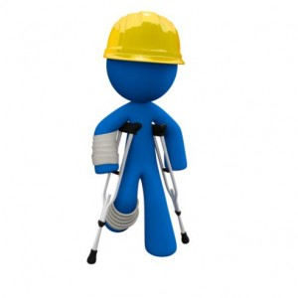
PÉLDA - munkabaleset

Slide 13

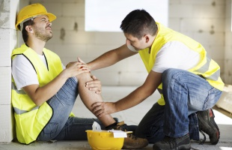
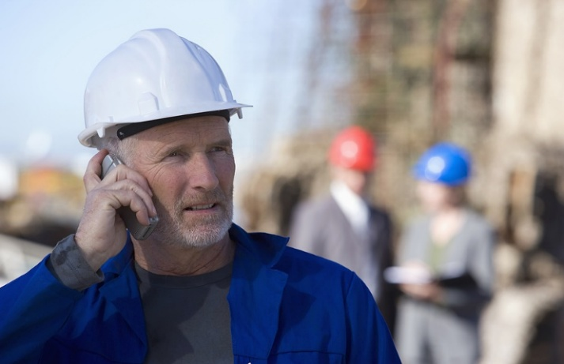
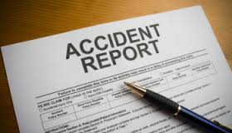
Munka baleset
Bekövetkezett a baleset – mérjük fel a sérülést, lehetőség szerint lássuk el a munkatársat.
Értesítsük a közvetlen felettest és az EHS munkatársat, vagy a munkavédelmi megbízottat (munkaidő függvényében)
Töltsük ki a munkabaleseti naplót, a tanú nyilatkozatot és a Baleseti nyilatkozatot ( ha van rá lehetőség)

Slide 14

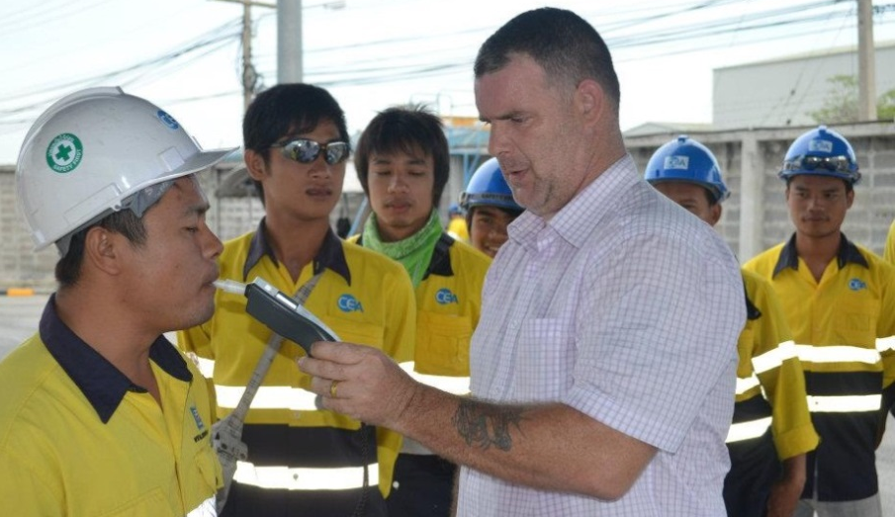
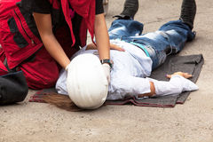
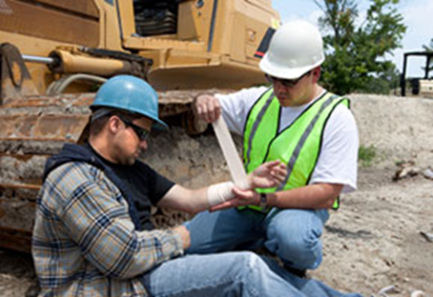
Munka baleset
4. Végeztessük el a biztonsági szolgálattal az alkohol tesztet.
5. Szükség esetén AZONNAL hívjunk mentőt. Mindenképpen a sérült az első, az adminisztráció ráér.
6. Kérjünk a sérülttől elérhetőséget és mondjuk el, hogy mit kell tennie:
Leleteket, táppénzpapírt a háziorvostól behozni amilyen hamar csak lehet!
Meghallgatási jegyzőkönyv miatt egyeztessen a munkavédelmi felelőssel megbízottal!

Slide 15

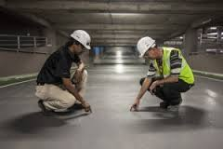
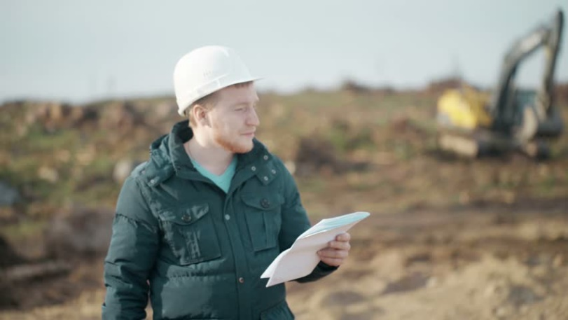
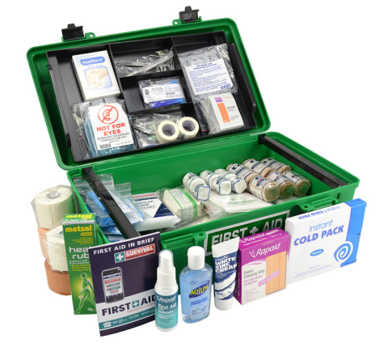
7. Mérjük fel a baleset körülményeit, lehetőség szerint fényképezzük le és írjuk le. Minden tényező fontos lehet!
8. Munkaidőben azonnal, 16:00 után a következő munkanap 8:00-kor a munkabaleseti napló másolatát átadni az EHS munkatársnak!
9. Ha használtuk az elsősegély dobozt, jegyezzük fel, hogy mit használtunk mennyit és mikor!

Slide 16
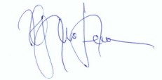
Köszönöm szépen a figyelmet!

